Slide 1
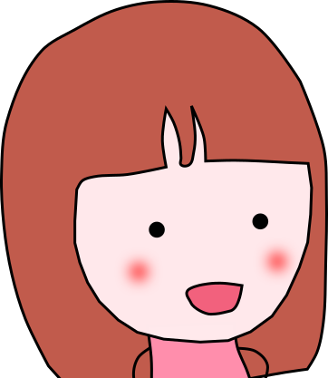
冒險8
運用深度學習的種種想法

Slide 2
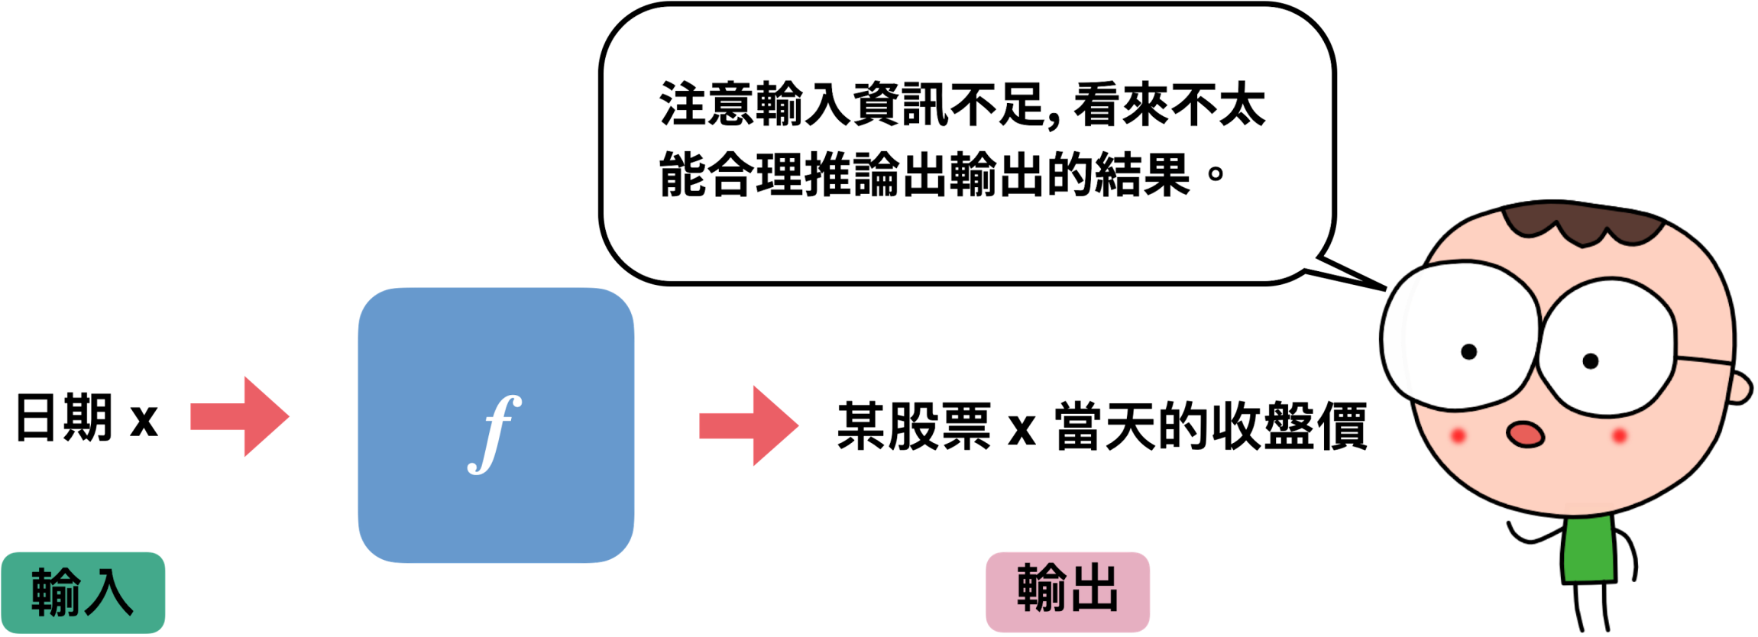
01 股票自動交易
天真的把開盤日期輸入，輸出的部分就是關切股票的收盤價

Slide 3
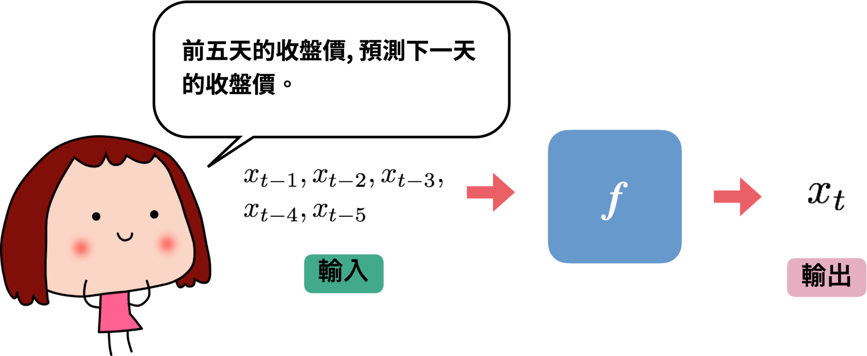
01 股票自動交易
像時間序列中「自迴歸」，將前一周五天的收盤價丟進去

Slide 4
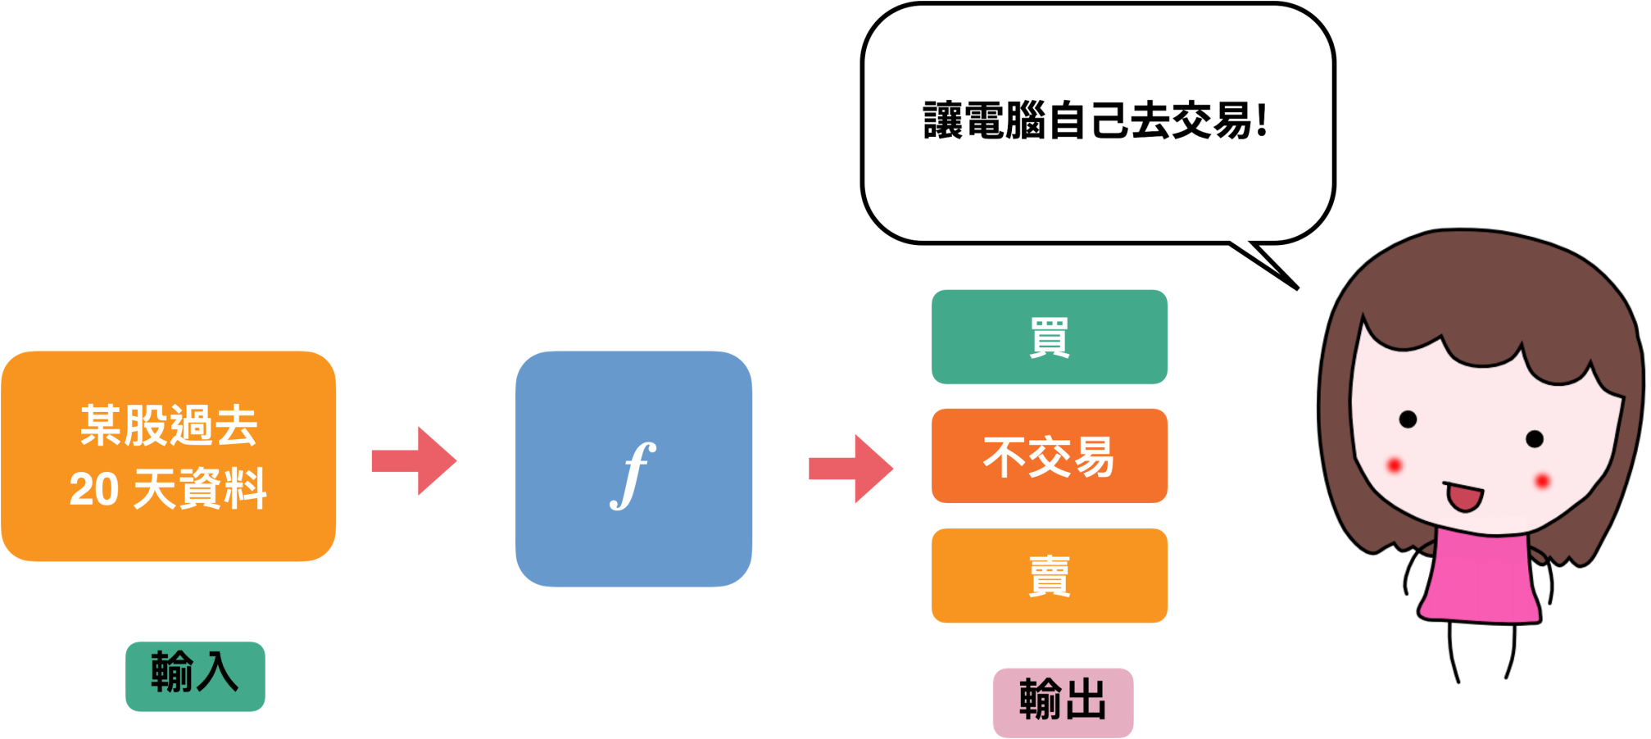
01 股票自動交易
自動交易系統的函式

Slide 5
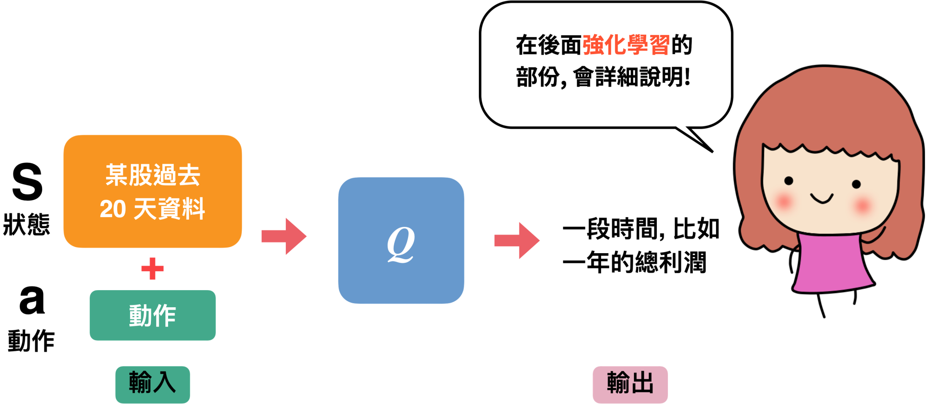
01 股票自動交易
強化學習的方法，準備訓練資料

Slide 6
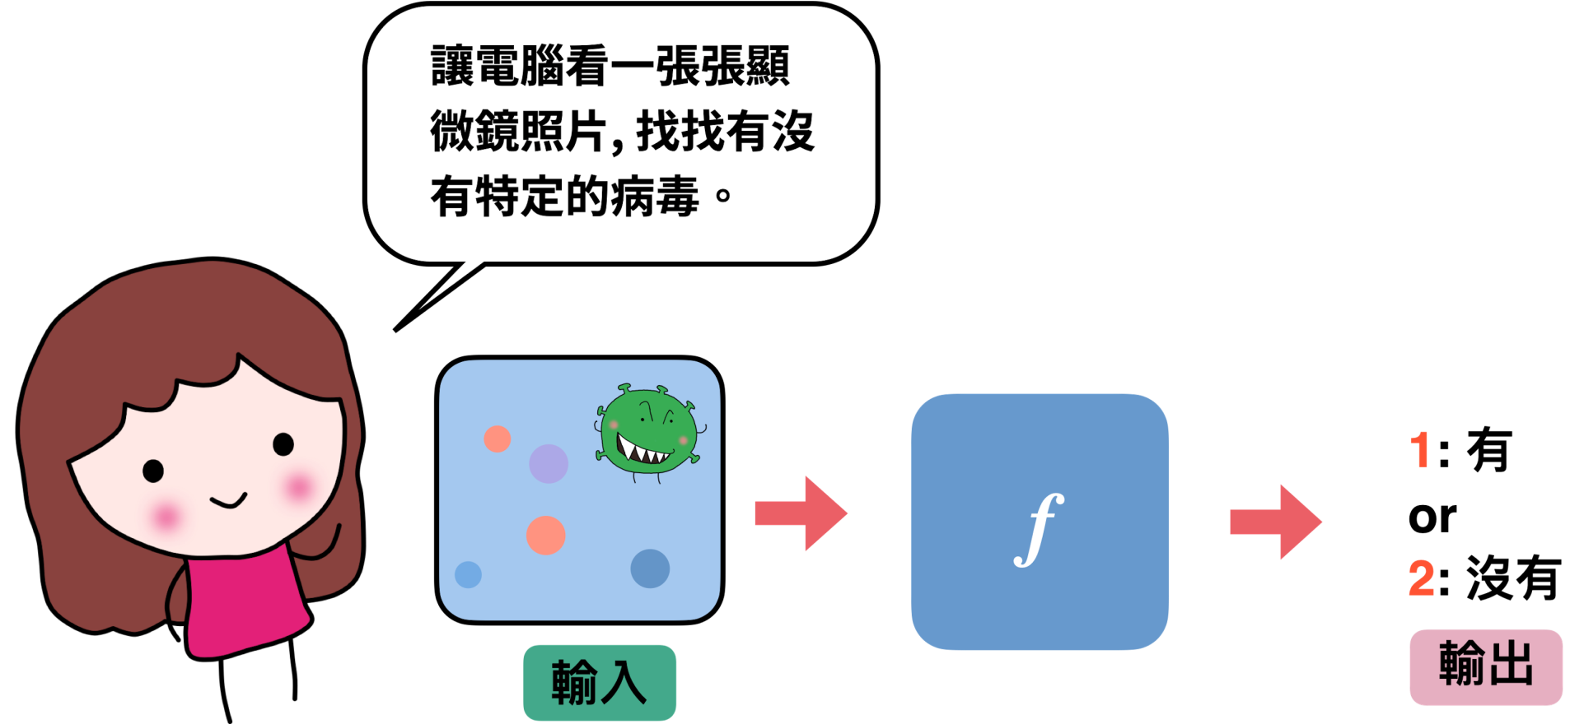
02 流感病毒篩檢
圖形辨識的問題，可以使用CNN 模型來進行函數建構

Slide 7
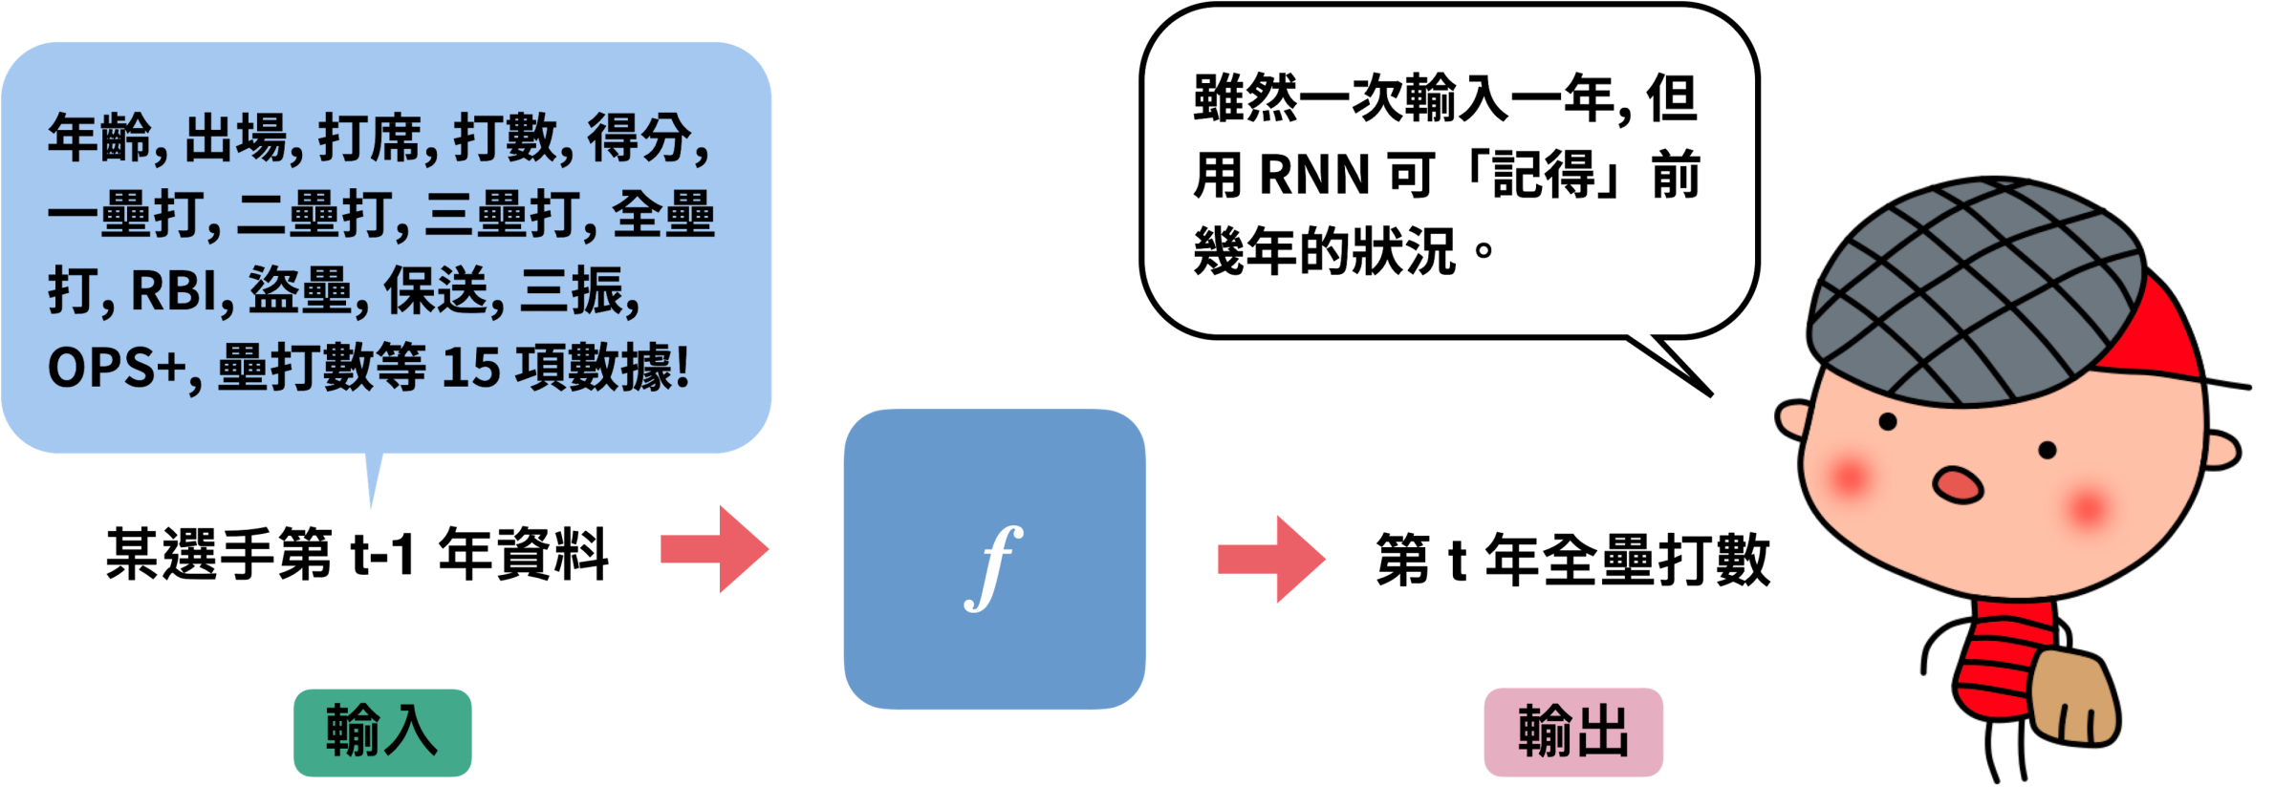
03 全壘打預測
用有「記憶」的神經網路來做

Slide 8
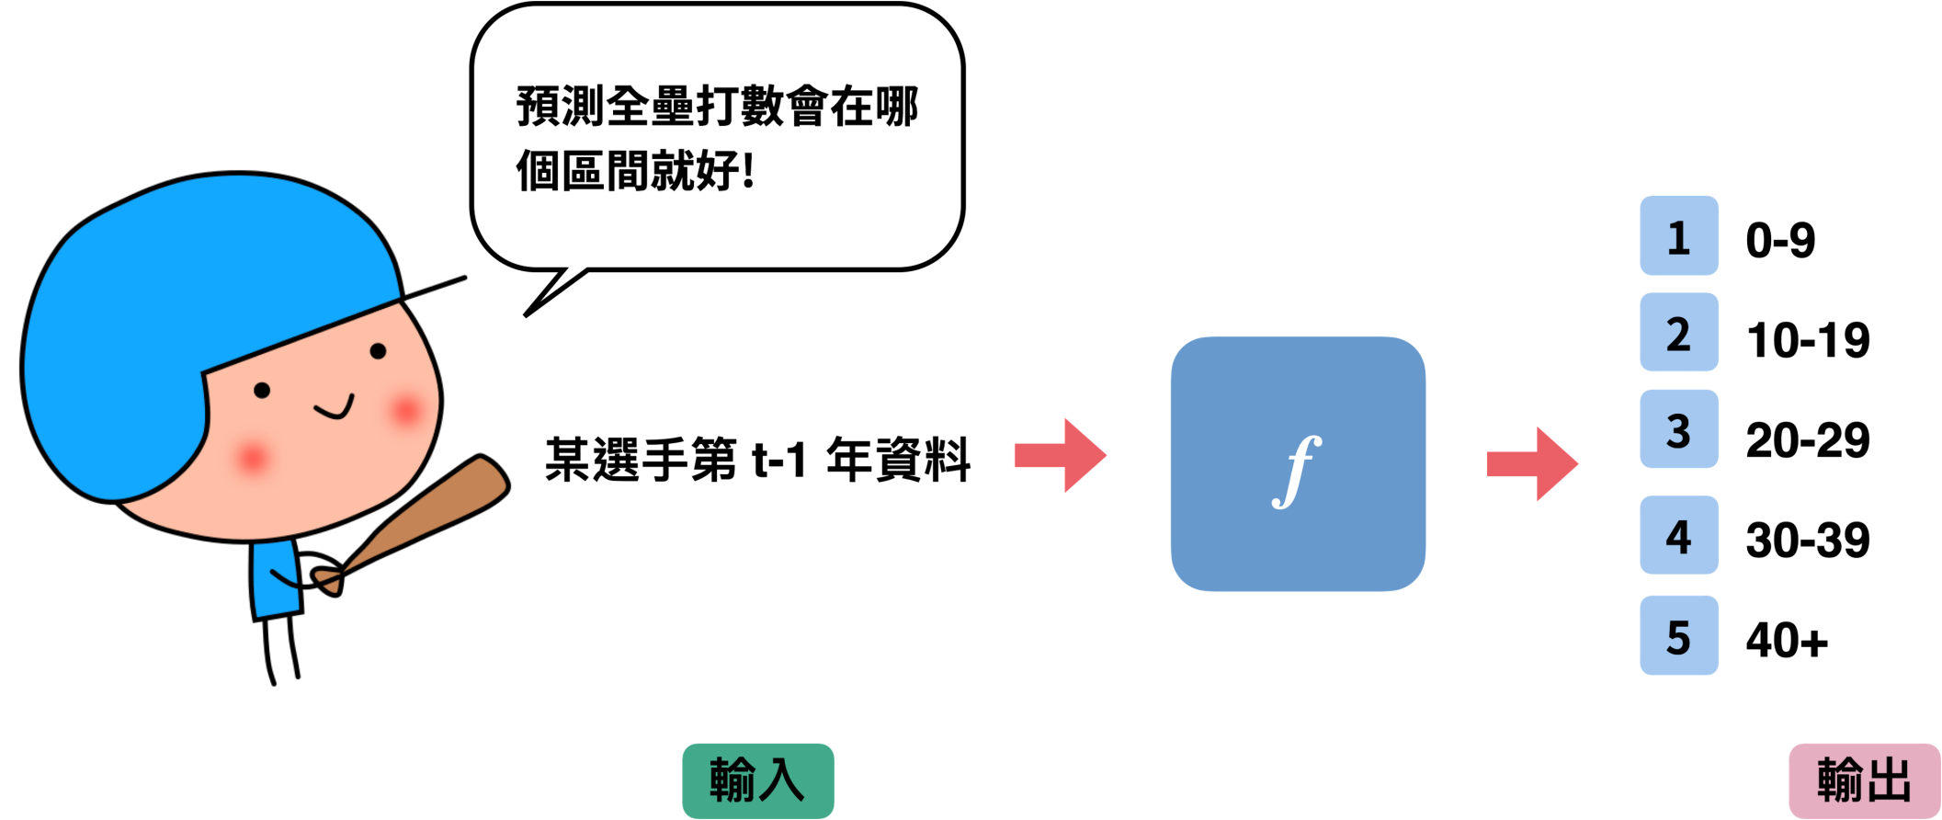
03 全壘打預測
可以換個想法，改去猜測全壘打數量區間！

Slide 9
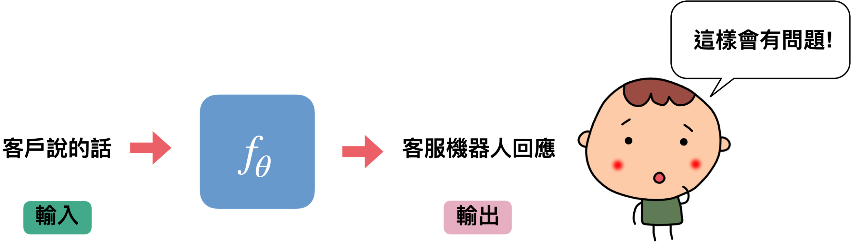
04 對話機器人
要求對話機器人的輸入和輸出維度一樣不太實際!

Slide 10
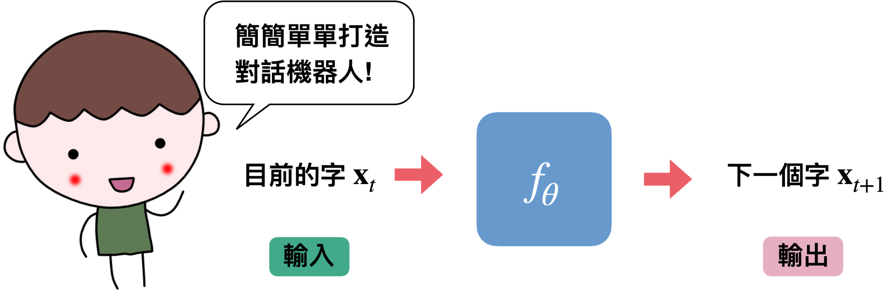
04 對話機器人
前一個字去預測下一個字

Slide 11
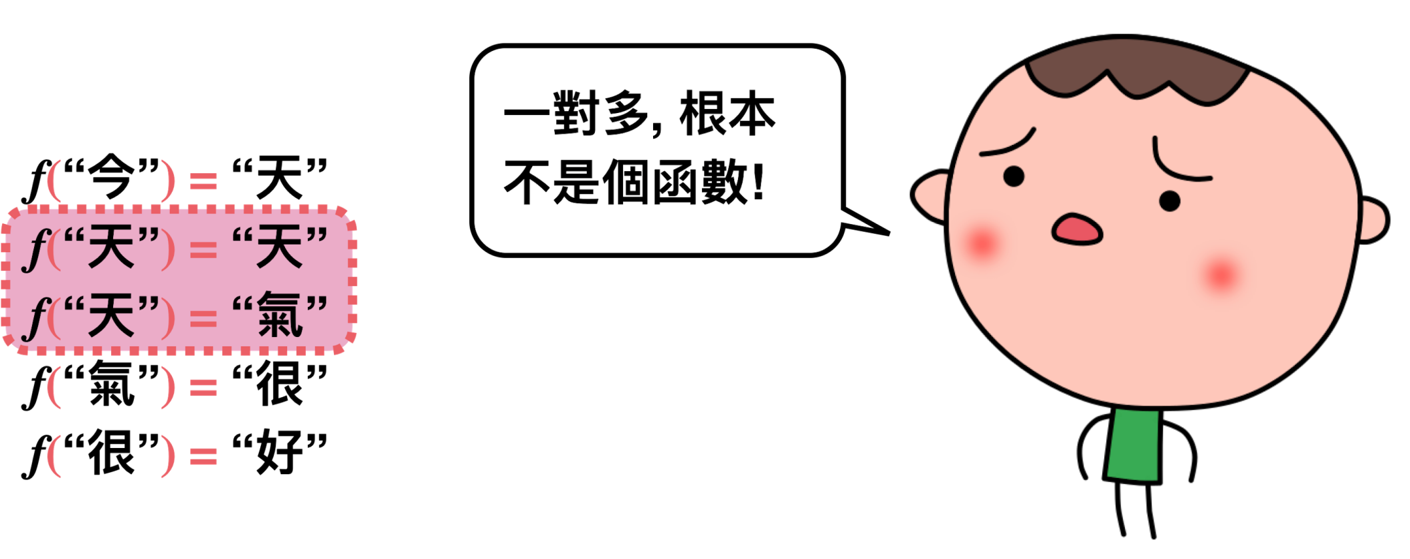
04 對話機器人
每一個字後面會接的字不是唯一的！

Slide 12
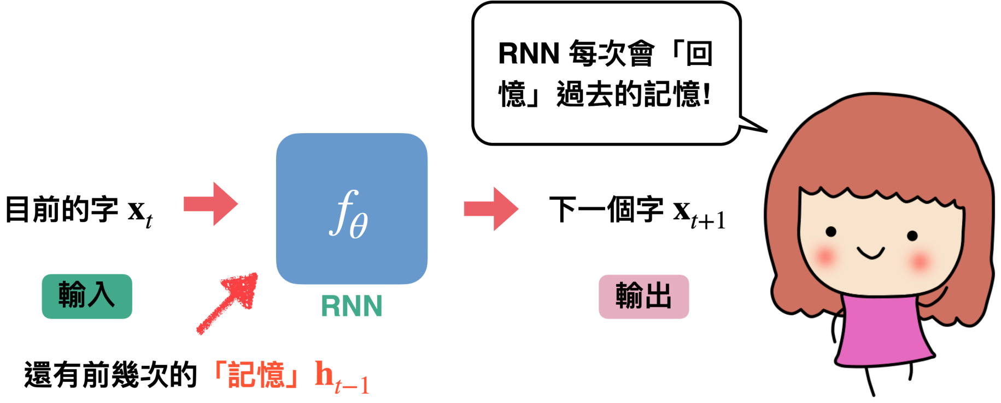
04 對話機器人
採取有記憶的神經網路RNN
兩次的記憶不同，所以輸入就是不一樣的!

Slide 13
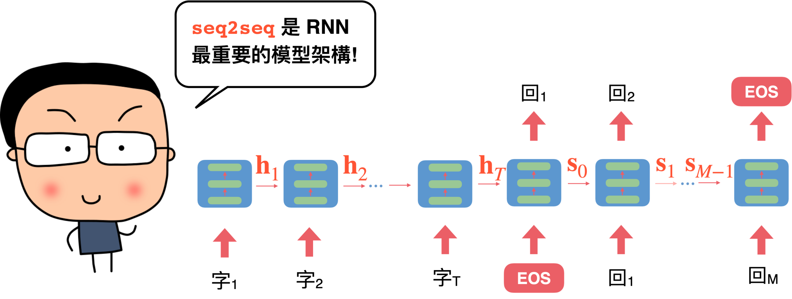
04 對話機器人
sequence-to-sequence 模型（seq2seq）:
可以不定長度的輸入、不定長度輸出的模型

Slide 14
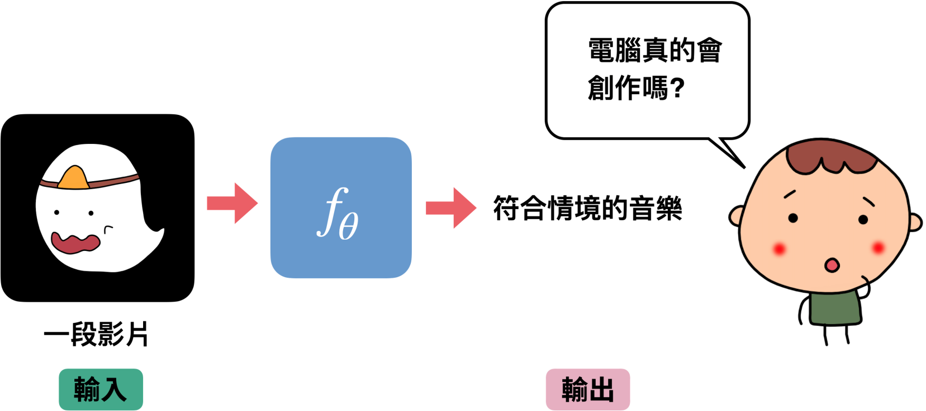
05 情境配樂
影片自動配樂的函式
之後會學到一個叫生成對抗的網路，要電腦創作也不是不可能，但難度比較高。

Slide 15
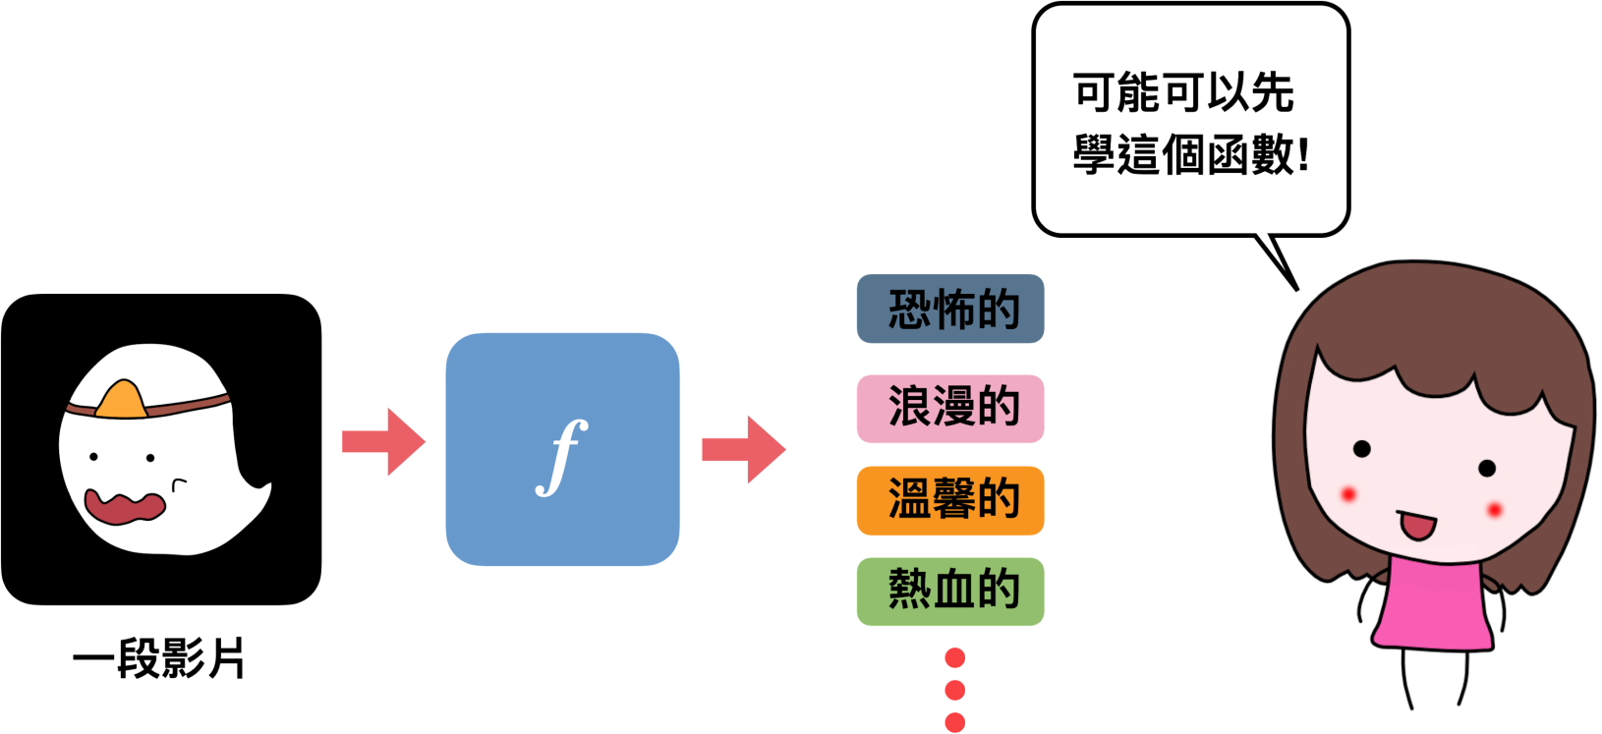
05 情境配樂
先做影片的分類
我們不一定要讓 AI 模型完成所有工作，可以只是其中的一部份！

Slide 16
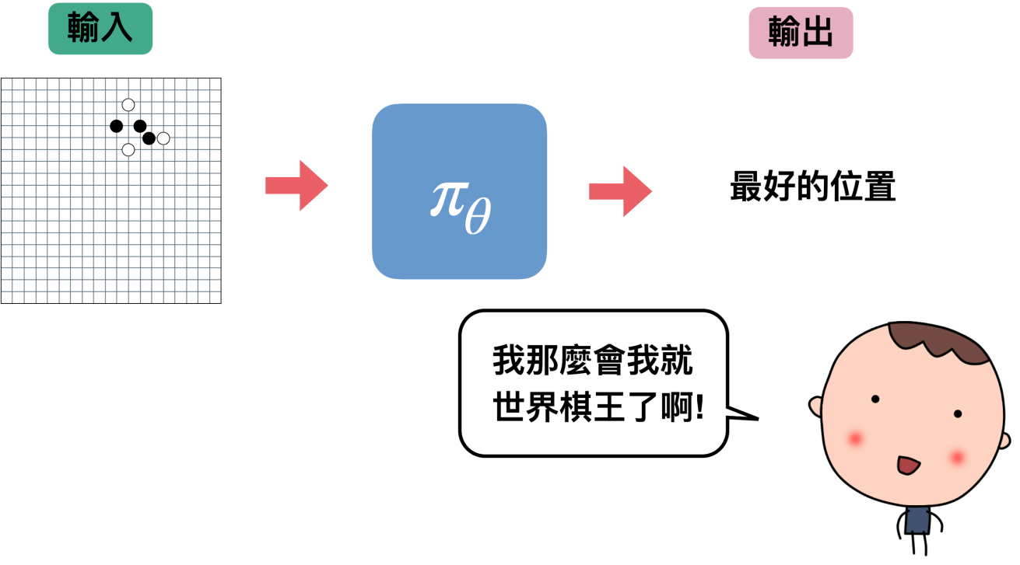
06 AI 要怎麼打敗世界棋王呢？
基本上很難直接訓練
思考要化成怎麼樣的函數，讓電腦可以通過一直玩，自己生訓練資料去訓練自己！

Slide 17
07 小結論
培養「啊，這個問題我可以怎麼樣轉成AI 問題」的習慣
(1) 多觀察生活周遭的事物，看有沒有辦法透過函數學習機來解決某個問題。
(2) 注意你的函數學習機不一定要解決所有的問題，可以只是一個部份。
(3) 同樣的問題或許可以建構出不同的函數學習機，多發揮一下你的創意！
(4) 還是一樣，函數學習機輸入是什麼，輸出是什麼要非常清楚。而訓練資料要能夠在合理努力下，取得大約上萬個範本。

Slide 18
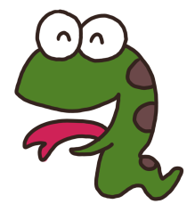
冒險旅程 8
看一下新聞介紹 AI 又有什麼神奇的應用，想想如果是你，會是去打造什麼樣的函數學習機？

Slide 19
冒險旅程 8
問一個你想要解決的問題，用三種不同的方式去打造函數學習機。並且說明為什麼這些函數學習機可以幫你解決（也許不是完全解決）你原本的問題。這三種函數學習機你可以想像哪些比較容易，哪些會比較困難嗎？

Slide 20
冒險旅程 8
雖然和 AI 沒有直接關係，好奇的話計算一下 361!，也就是圍棋大約會有的變化情況，是個怎麼樣概念的數字。

